Slide 1
Android+pytorch

Slide 2
CONTENTS
目 录
01
02
03
04
机器学习
Pytorch介绍
Pytorch安装
Pytorch实例介绍

Slide 3
01
机器学习
PART ONE

Slide 4
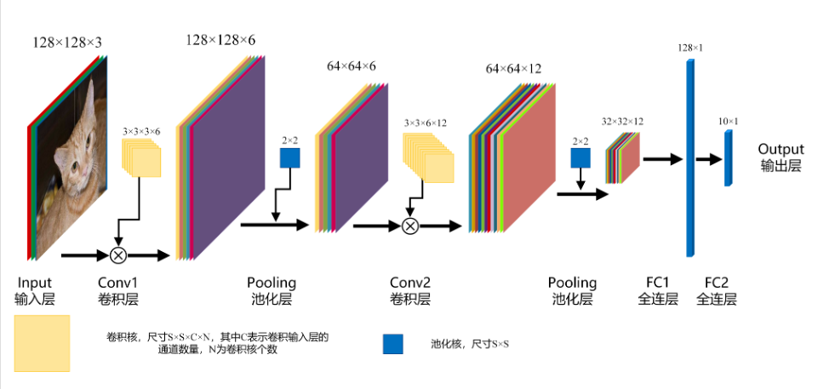
1
CNN介绍
CNN(Convolutional Neural Networks)即卷积神经网络，顾名思义是一种神经网络，其基本运算方式为卷积。

Slide 5
1.1
CNN介绍—输入层
输入层(Input)：指输入的图像数据，以矩阵形式的数据存在，如果输入一张尺寸为(H, W)的彩色图像，则输入层的数据为一个(H×W×3)的矩阵，数值范围为[0, 255]，其中，3表示RGB三个通道，一般称作该输入层为3通道(channel)，或者说包含3个feature map，如果是灰度图像，则数据表示为(H×W×1)，1个通道或者1个feature map。

Slide 6
1.2
CNN介绍—卷积层
卷积层(Conv)：CNN基本运算，由卷积核对输入层图像进行卷积操作以提取图像特征，1个卷积核生成1个feature map，即卷积输出的图像通道数与卷积核的个数一致，卷积核的尺寸为(S×S×C×N)，其中C表示卷积核深度，必须与输入层图像的通道数一致，即如果输入图像是3通道，则C为3，如果是1通道，则C为1。

Slide 7
1.3
CNN介绍—池化层
池化层(pooling)：主要用于图像下采样，降低图像分辨率(注意：对图像层的通道(feature map)数没有影响)，减少区域内图像的特征数。常用的池化方法有max pooling，max pooling就是在池化核大小区域内选择最大的数值作为输出结果。

Slide 8
1.4
CNN介绍—全连层
全连层(Fully connected)：图像经过多次卷积和池化后，通过全连层完成分类操作，设卷积后的图像尺寸为(h×w×c)，需分成n类，则全连层的作用为将[h×w×c]的矩阵转换成[n×1]的矩阵。传统的分类方法一般操作为图像预处理，ROI定位，目标定位，特征提取，SVM或BP分类，在基于CNN的分类方法中，可以把卷积和池化操作看作传统方法的图像预处理到特征提取过程，因此CNN的操作结果就是网络自主学习并提取了一个[h×w×c]大小的特征值，然后在FC层中进行了n目标分类任务。（FC的结构跟BP很相似）

Slide 9
1.5
CNN介绍—卷积(convolution)
图像的卷积就是让卷积核(卷积模板)在原图像上依次滑动，在两者重叠的区域中，把对应位置的像素值和卷积模板值相乘，最后累加求和得到新图像(卷积结果)中的一个像素值，卷积核每滑动一次获得一个新值，当完成原图像的全部遍历，便完成原图像的一次卷积。
下图所示为卷积操作示意图

Slide 10
1.6
CNN介绍—激活函数(activation function)
激活函数主要引入非线性特性，简单的说就是在卷积过程中，所有的运算都是线性运算和线性叠加，无论网络多复杂，输入输出关系都是线性关系，没有激活函数，网络就无法拟合非线性特性的输入输出关系，常用的激活函数有Sigmoid，Tanh，ReLU等。在CNN中，卷积核的每一次卷积在累加模板内各个位置的乘积后，将累加值输入激活函数，然后将输出值作为卷积结果。

Slide 11
1.7
CNN介绍—池化 (pooling)
下图所示为一个2×2 Max pooling计算示意图

Slide 12
1.8
CNN介绍—全连接(fully connected)
全连接就是将输入的所有节点数据与输出的所有节点数据相连，其结构类似BP神经网络，在CNN中体现为将卷积图像映射至一个n维向量，通过设置多个全连接关系，起到从特征到分类的作用

Slide 13
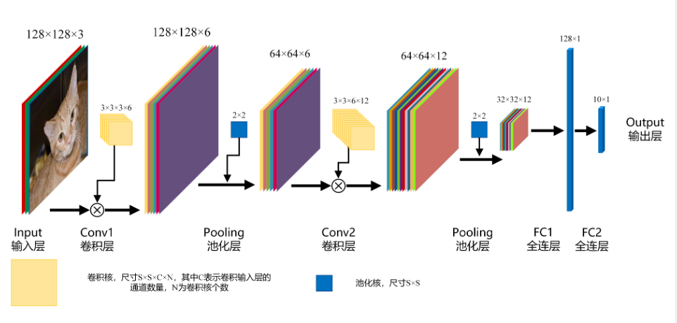
1.9
CNN介绍—一个简单的CNN例子
1.输入一张128×128的彩色图像，以RGB格式解析数据的话，其形式为一个[128×128×3]的矩阵;
2.conv1中，卷积核size为3×3，共6个卷积核，所以conv1的输出图像为6通道(6个feature map)128×128图像(假设padding，stride，dilation设置合理)，即conv1的输出为一个[128×128×6]的矩阵，因为conv1的输入为3通道图像，所以conv1中卷积核的深度为3

Slide 14
1.9
CNN介绍—一个简单的CNN例子
3.池化层，采用了一个2×2的Max pooling，所以输入图像的通道数不变，尺寸÷2，即输出图像为一个[64×64×6]的矩阵
4.conv2中，卷积核size为3×3，共12个卷积核，所以conv2的输出图像为12通道(12个feature map)64×64图像，一个[64×64×12]的矩阵，conv2的卷积核深度和conv1输出图像通道数一致为6
5.池化，2×2的Max pooling，输出为一个[32×32×12]的矩阵
6.FC1，输入为一个[32×32×12]的矩阵，输出为一个[128×1]的矩阵，该层首先将输入矩阵展开成一个32×32×12=12288的一维列向量(数组形式)，然后将每个数据对128个输出数据做映射，总共是12288×128=1572864个映射关系，每个映射需要一个权重系数，总共是1572864个
7.FC2，和FC1一样，将128维列向量映射至10维列向量，10维表示输出目标有10种，每个维度的值表示CNN结构输入图像属于该维目标的可能性(若输出值做了softmax计算)

Slide 15
02
Pytorch介绍
PART TWO

Slide 16
2
Pytorch介绍—发展
PyTorch的前身是Torch，其底层和Torch框架一样，但是使用Python重新写了很多内容，不仅更加灵活，支持动态图，而且提供了Python接口。它是由Torch7团队开发，是一个以Python优先的深度学习框架，不仅能够实现强大的GPU加速，同时还支持动态神经网络，这是很多主流深度学习框架比如Tensorflow等都不支持的。

Slide 17
2
Pytorch介绍—优点
1.PyTorch是相当简洁且高效快速的框架
2.设计追求最少的封装
3.设计符合人类思维，它让用户尽可能地专注于实现自己的想法
4.与google的Tensorflow类似，FAIR的支持足以确保PyTorch获得持续的开发更新
5.PyTorch作者亲自维护的论坛 供用户交流和求教问题
6.入门简单

Slide 18
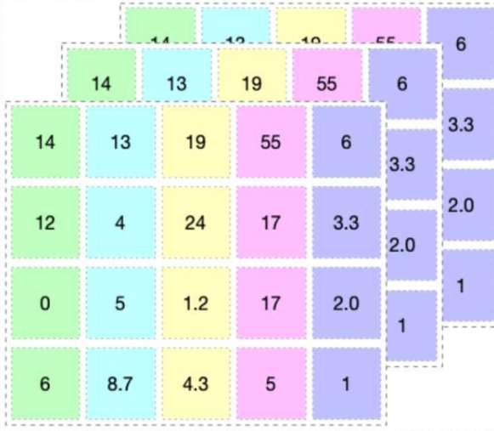
2
PyTorch与TensorFlow
PyTorch 和 TensorFlow 的关键差异是它们执行代码的方式。这两个框架都基于基础数据类型张量（tensor）而工作。

Slide 19
2
PyTorch与TensorFlow
两者的区别就在于pytorch是一个动态的框架而TensorFlow是一个静态的框架。
TensorFlow的做法是先构建一个TensorFlow的计算图，构建好了之后，这样一个计算图是不能够变的了，然后我们再传入不同的数据进去，进行计算。这就带来一个问题，就是固定了计算的流程，势必带来了不灵活性，如果我们要改变计算的逻辑，或者随着时间变化的计算逻辑，这样的动态计算TensorFlow是实现不了的，或者是很麻烦。
但是pytorch就是一个动态的框架，这就和python的逻辑是一样的，要对变量做任何操作都是灵活的。

Slide 20
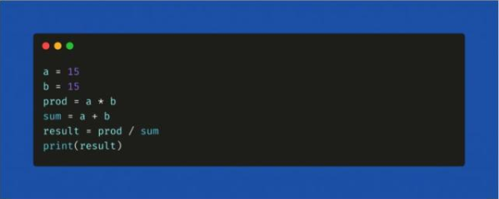
2
PyTorch与TensorFlow
举个例子，当要实现下图计算时

Slide 21
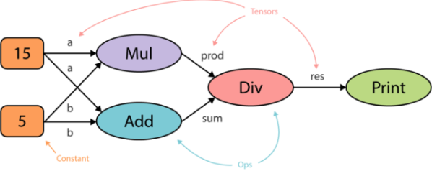
2
PyTorch与TensorFlow
下图为TensorFlow中运行代码之前以静态方式生成计算图的方式
计算图的核心优势是能实现并行化或依赖驱动式调度（dependency driving scheduling），这能让训练速度更快，更有效率。

Slide 22
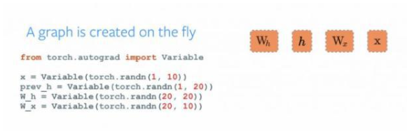
2
PyTorch与TensorFlow
下图为PyTorch中执行动态图的自动微分
图会随着执行过程而改变和执行节点，没有特殊的会话接口或占位符。整体而言，这个框架与 Python 语言的整合更紧密，大多数时候感觉更本地化。因此，PyTorch 是更 Python 化的框架，而 TensorFlow 则感觉完全是一种新语言。

Slide 23
2
PyTorch与TensorFlow
在训练过程的可视化方面，TensorFlow 更有优势。可视化能帮助开发者跟踪训练过程以及实现更方便的调试。TensorFlow 的可视化库名为 TensorBoard。PyTorch 开发者则使用 Visdom，但是 Visdom 提供的功能很简单且有限，所以 TensorBoard 在训练过程可视化方面更好。

Slide 24
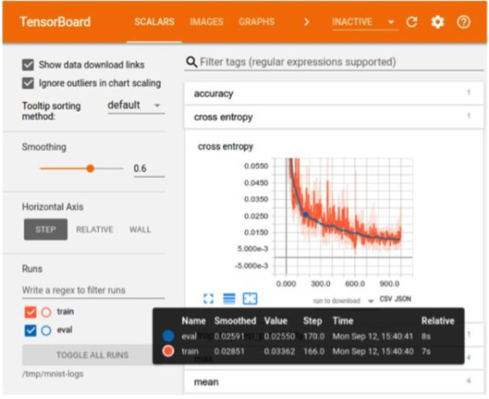
2
PyTorch与TensorFlow
TensorBoard 的特性：
跟踪和可视化损失和准确度等指标，可视化计算图，查看权重、偏差或其它张量随时间变化的直方图展示图像、文本和音频数据分析

Slide 25
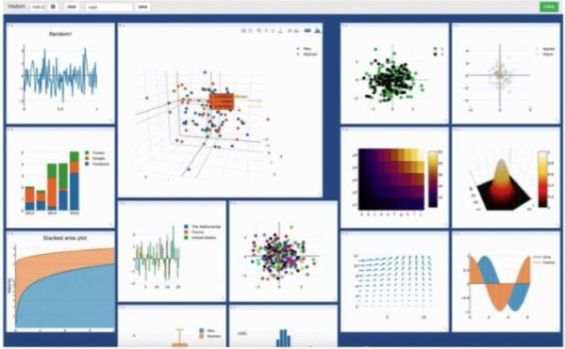
2
PyTorch与TensorFlow
Visdom 的特性：
处理回调绘制图表和细节管理环境

Slide 26
2
PyTorch与TensorFlow
PyTorch和TensorFlow对比来看
TensorFlow 的优点：
简单的内置高级 API，使用 TensorBoard 可视化训练通过 TensorFlow serving 容易实现生产部署，移动平台支持开源文档和社区支持
TensorFlow 的缺点：
静态图调试方法难以快速修改
PyTorch 的优点：
类 Python 的代码动态图轻松快速的编辑良好的文档和社区支持开源很多项目都使用 PyTorch
PyTorch 的缺点：
可视化需要第三方生产部署需要 API 服务器

Slide 27
03
Pytorch安装及环境配置
PART THREE

Slide 28
1
Anaconda下载
在机器学习，深度学习中，要用到大量的 package（就是各种工具包）。如果说，函数是一个工具，那么 package 就是一个工具包。一个个安装 package 很麻烦，而且容易出现疏漏。于是，就有了 Anaconda，这是一个集成了常用于科学分析（机器学习，深度学习）的大量package。

Slide 29
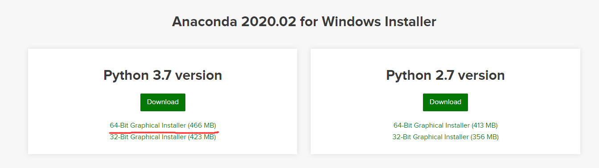
选择Anaconda3.7版本下载

Slide 30
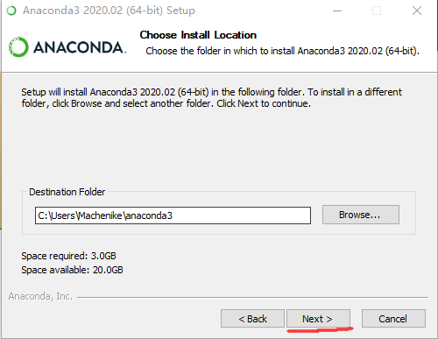
2
Anaconda安装
双击进行安装，一路点击next

Slide 31
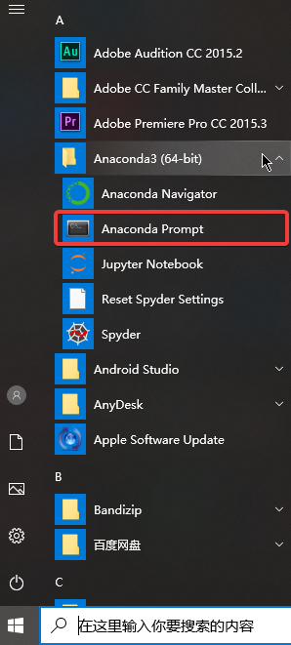
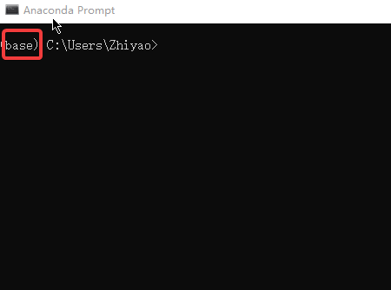
2
Anaconda安装
打开Anaconda Prompt，如果出现base，安装成功。

Slide 32
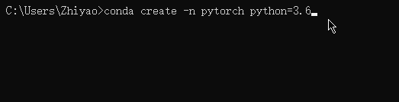
3
有序的管理环境
也许，你之后会遇到不同的项目，需要使用到不同版本的环境。比如这个项目要用到 pytorch 0.4，另一个项目要用到 pytorch 1.0，如果你卸载了0.4版本，安装了1.0版本。那么下一次，你再碰到0.4版本，你就需要卸载1.0版本，安装0.4版本。很折腾。
Anaconda 集成的 conda 包就能够解决这个问题。它可以创造出两个屋子，相互隔离。一个屋子放 0.4 版本，一个屋子放 1.0 版本。你需要哪个版本，就进哪个屋子工作。
我们首先使用 conda 指令创建一个屋子，叫做 pytorch。
输入以下指令：
conda create -n pytorch python=3.6
之后弹出提示输入y即可安装

Slide 33
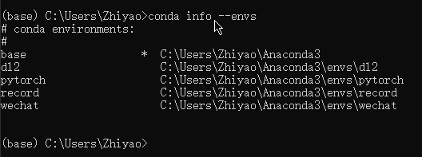
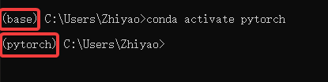
3
有序的管理环境
安装成功后，输入以下指令conda info --envs即可看到 conda 环境中，有新建的 pytorch 环境，右边的 * 号表示，当前你处于哪个环境
接下来输入conda activate pytorch进入pytorch环境

Slide 34
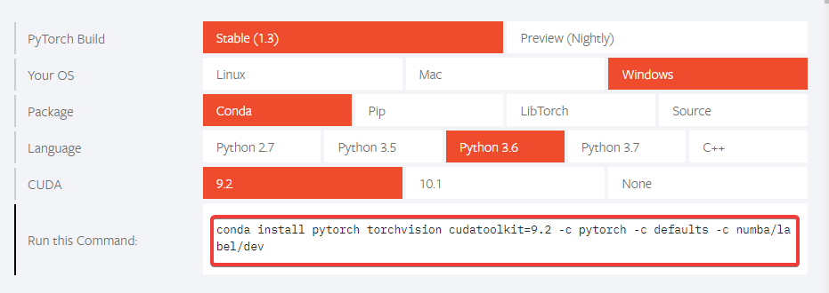
4
安装pytorch准备
打开官网https://pytorch.org/下拉到下面的页面
复制红框内的代码，打开Anaconda Prompt，输入conda activate pytorch进入pytorch环境种粘贴

Slide 35
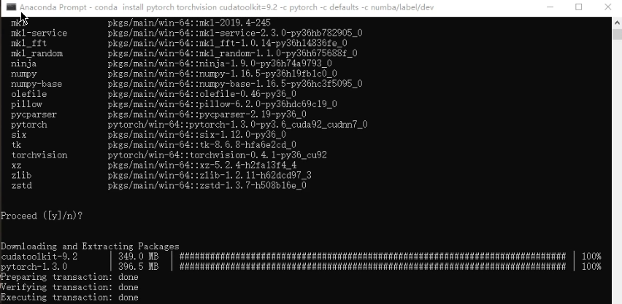
4
安装pytorch准备
输入y确定安装，等待安装完成

Slide 36
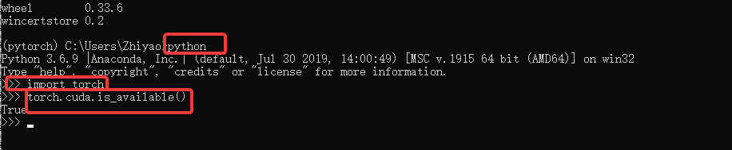
5
验证是否安装成功
（1）在命令行左边为 pytorch 环境中，输入 python
（2）之后，输入import torch，如果没有报错，意味着PyTorch已经顺利安装
（3）输入torch.cuda.is_available,如果是True，意味着可以使用GPU，如果是False，意味着只能使用CPU

Slide 37
04
Pytorch实例介绍
PART FOUR
在Android上运行PyTorch Mobile进行图像分类

Slide 38
1
准备工作
（1）安装最新版的Pytorch
（2）安装Android Studio

Slide 39
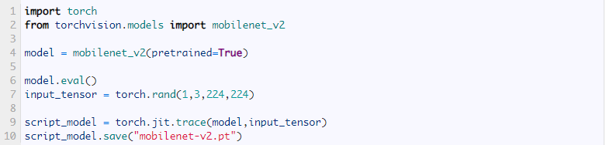
2
模型格式转换
为了能够在 Android 上使用我们的深度学习模型，需要将其转换为 TorchScript 格式。这个过程非常简单。下面的代码将预训练的 MobileNetV2 模型转换为 TorchScript 格式：

Slide 40
3
创建Android项目，添加PyTorch Mobile
首先用 Android Studio 创建一个项目名为 PytorchAndroid，然后打开 build.gradle 文件添加 PyTorch Mobile 和 TorchVision Mobile：

Slide 41
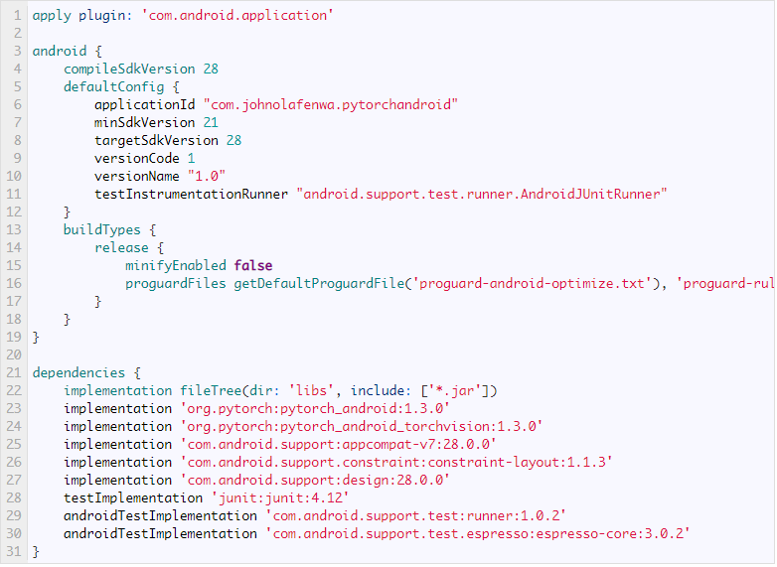
3
创建Android项目，添加PyTorch Mobile
Android Studio 会提醒进行同步，点击 “Sync Now” 会自动下载所需要的依赖包，文件示例如下：

Slide 42
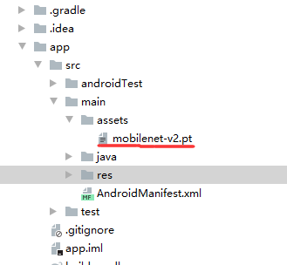
4
将模型放到assets文件夹
按照下列步骤创建 assets 文件夹：New -> Folder -> Assets Folder。然后将 “mobilenet-v2.pt” 文件放到这个 assets 文件件内。

Slide 43
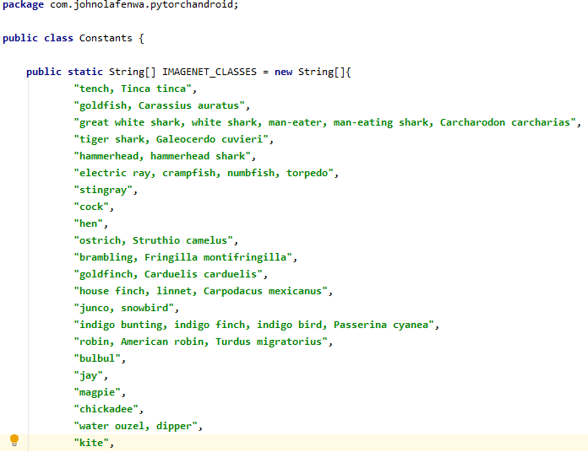
5
添加ImageNet标签
在 app 包内，创建名为 “Constants.java” 的 Java 文件，输入需要识别的物体的种类

Slide 44
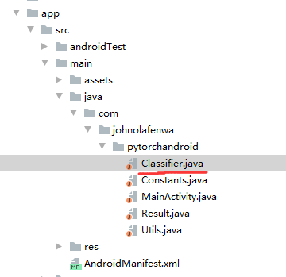
6
添加分类
在 app 包内，创建名为 “Classifier.java” 的 Java 文件

Slide 45
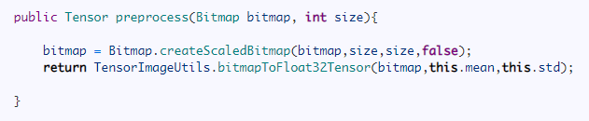
6
添加分类
其中比较重要的函数preprocess函数接收一张bitmap图像，然后调整大小，做标准化处理，再把处理后的文件返回为Tensor格式以备模型使用。

Slide 46
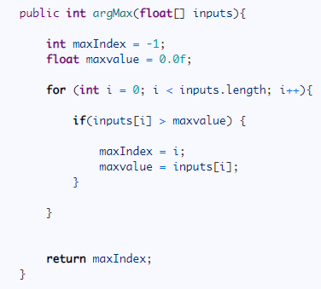
6
添加分类
Argmax函数返回最大值所在的index

Slide 47
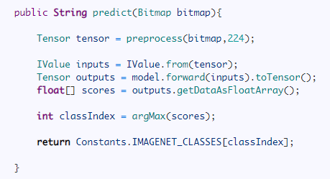
6
添加分类
Predict函数接收一张bitmap图像，将其处理为Tensor，放入模型得到预测结果

Slide 48
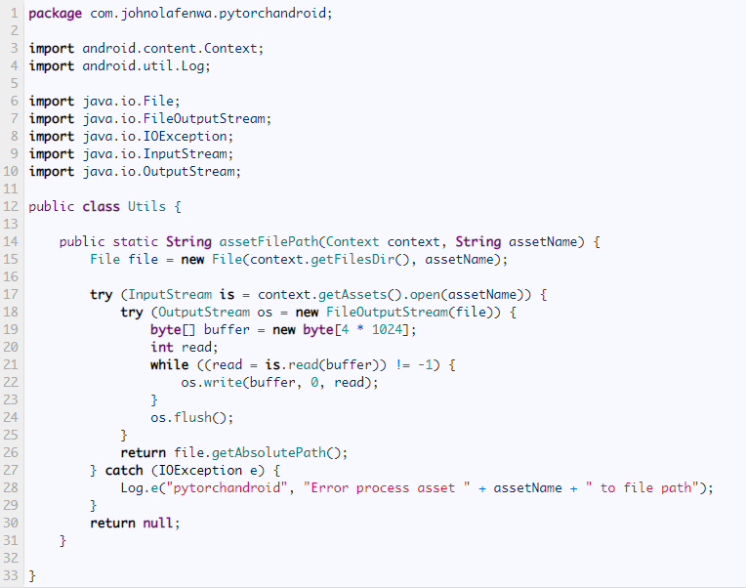
7
添加工具辅助类
创建文件“Utils.java”

Slide 49
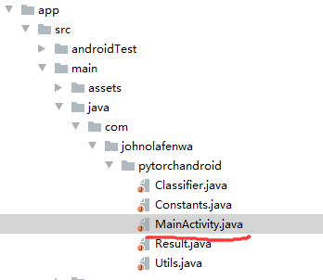
8
添加MainActivity
添加文件“MainActivity.java”

Slide 50
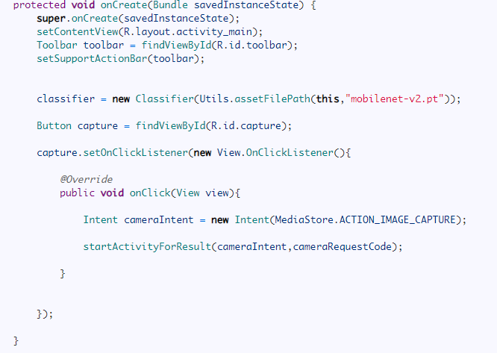
8
添加MainActivity
主要功能是点击按钮后，调用外部摄像头拍摄，得到bitmap图像后调用分类器得到预测结果。

Slide 51

8
添加MainActivity
主页面展示

Slide 52
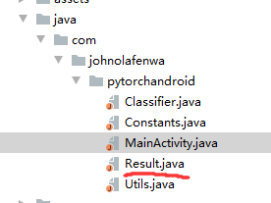
9
添加ResultActivity
添加ResultActivity.java,其作用是输出识别结果

Slide 53


10
结果展示

Slide 54
感谢您的聆听
成员 陈新东 陈江昀 叶得章 毛伟 戴钧

